Slide 1
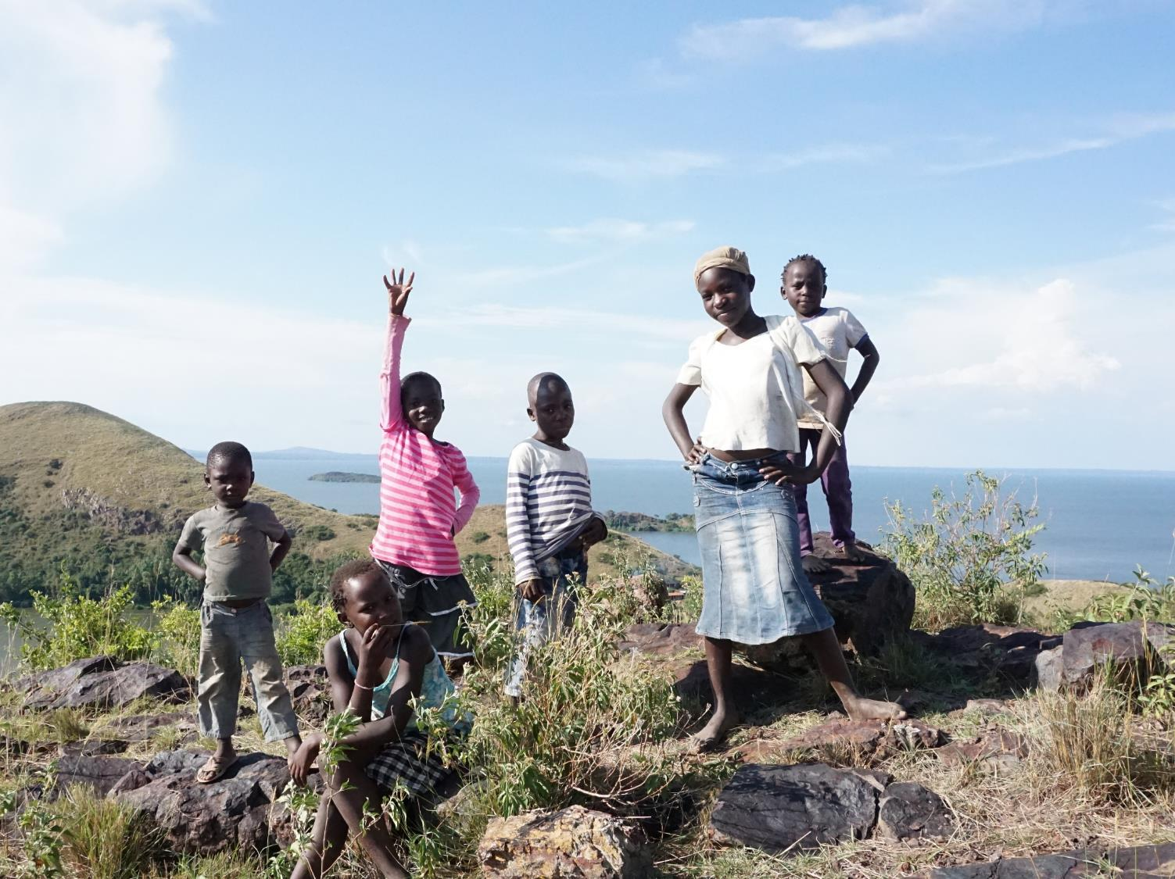

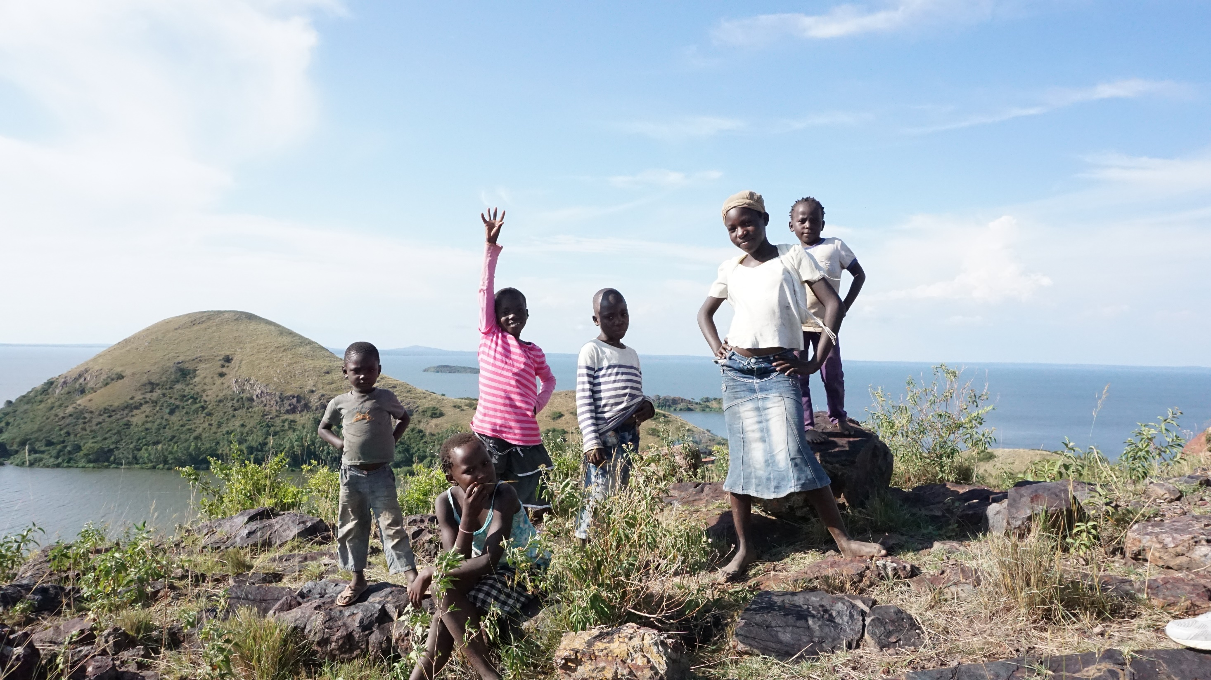
Förderverein Afridunga e.V.
Notes:
Der Förderverein Afridunga e.V. hat seinen Sitz in Hohberg in der Nähe von Offenburg.
Der Verein ist komplett ehrenamtlich aktiv und es werden alle Spenden in die Arbeit des geförderten Waisenhauses in Kenia gesteckt.

Slide 2
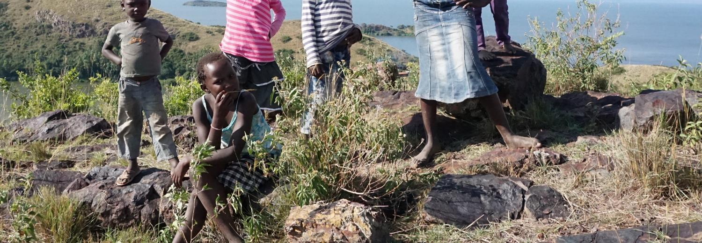

Förderverein Afridunga e.V.
Seit 2020 sammelt das FORUM älterwerden Spenden für Afridunga!
Notes:
Seit 2020 sammelt das FORUM älterwerden Spenden für Afridunga und gibt diese gesammelt komplett weiter.
Das FORUM älterwerden stellt dann auch die Spendenquittungen aus und kann so den Verwaltungsaufwand der ehrenamtlichen Mitglieder des Fördervereins Afridunga etwas schmälern.

Slide 3
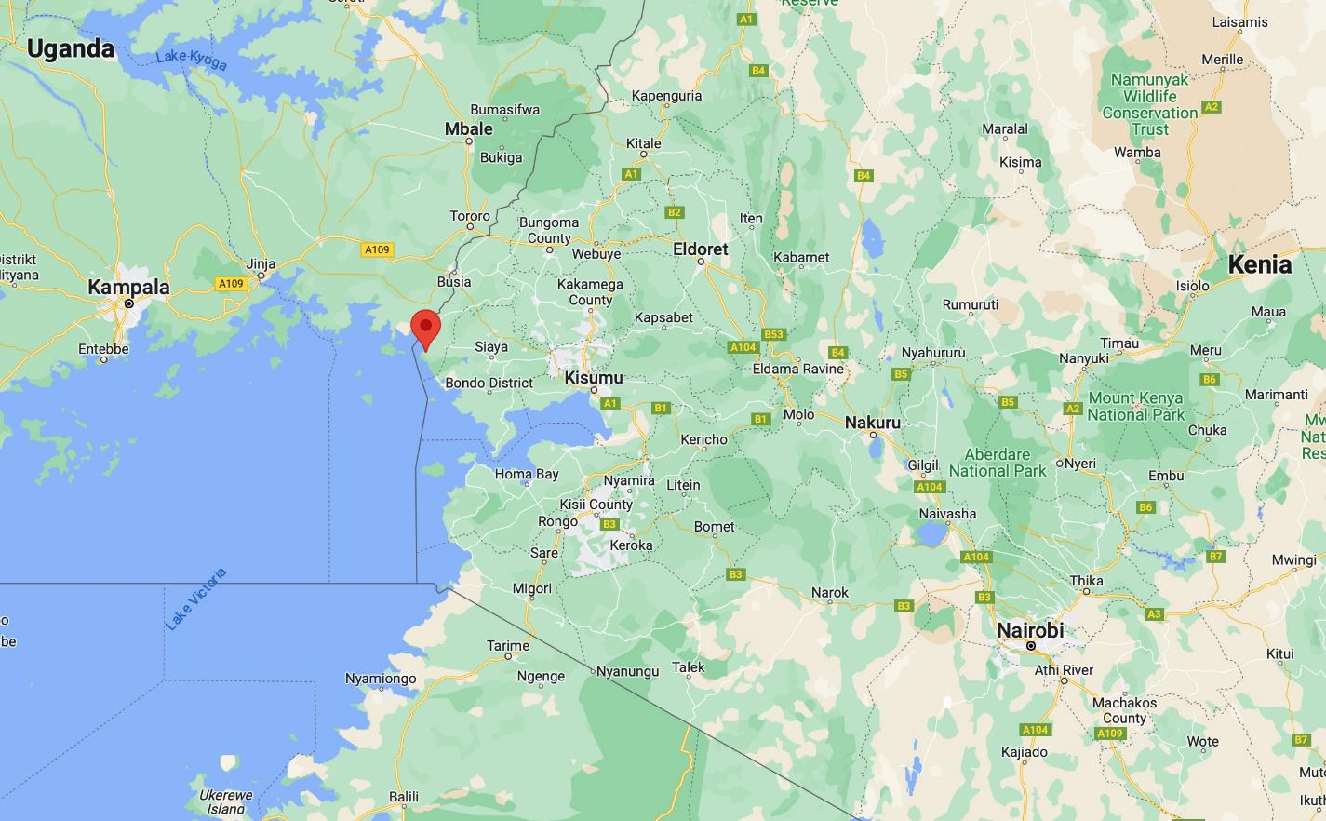
Förderverein Afridunga e.V.
Lernen Sie die Arbeit
von Afridunga kennen!
Notes:
In dieser Präsentation lernen Sie die Arbeit von Afridunga kennen.
Im Mittelpunkt steht die Förderung eines Waisenhauses in Kenia am Victoria-See.
Auf dem Globus sehen sie Kenia rot markiert; es ist ein Land in Ost-Afrika.
Auf der Landkarte sehen Sie den westlichen Teil Kenias mit dem großen Victoria-See. Bei dem roten Pin ist das Waisenhaus Sheryl‘s.
l

Slide 4

Förderverein Afridunga e.V.
Lernen Sie die Arbeit
von Afridunga kennen!
Was macht der Förderverein Afridunga?
  Baumaßnahmen, Kosten, Vereinsaktionen
Was macht das Sheryl‘s Waisenhaus?
  Gründung und gesellschaftlicher Hintergrund
Wie leben die Kinder am Viktoriasee?
  Aktivitäten
Wie lernen die Kinder am Viktoriasee?
  Bildungsschwerpunkte – Exkurs Schulsystem
Wie sieht die Zukunft aus?
  Berufschancen für die Kinder
  Pläne von Afridunga
Notes:
Ich zeige Ihnen heute, was Afridunga und das Waisenhaus „Sheryl‘s“ so machen und wie es dazu kam.
Und Sie erfahren etwas über das Leben, die Aktivitäten und die Berufschancen der Kinder im Waisenhaus.
Sie erfahren auch etwas über die Schwerpunkte in der Schule.

Slide 5
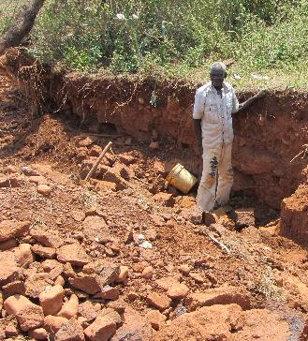
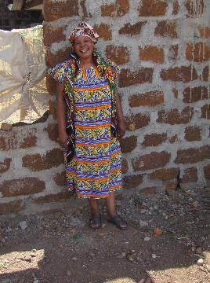
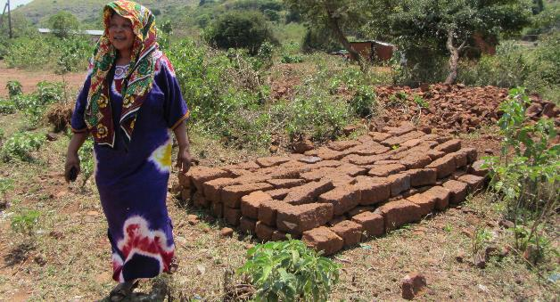
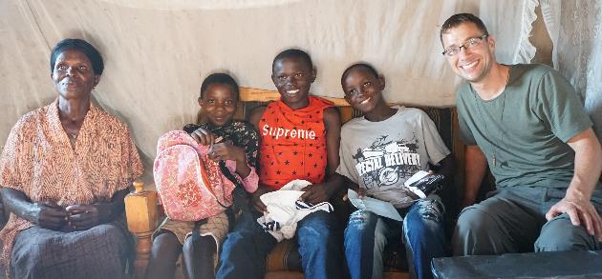
Afrika + Bildunga = Afridunga
        „Bildunga„ kommt aus dem Althochdeutschen
        Bedeutung: gestalten, formen, behauen, hervorbringen, schöpfen, schaffen
        Bildungsbegriff im
        weiteren bzw. ursprünglichen Sinne
Selbstverständnis des Fördervereins
»Wir verstehen uns als Wegbegleiter von Menschen, Projekten und nachhaltigen Bildungs- und Entwicklungsprozessen auf Augenhöhe und wollen unseren persönlichen, wenn auch bescheidenen Beitrag zu einer intensiveren interkulturellen Zusammenarbeit, gegenseitigen Toleranz, besseren Völker-verständigung und freundschaftlichen Beziehung zwischen Afrika und Europa beitragen.«
Notes:
Der Name des Vereins setzt sich zusammen aus dem Wort „Afrika“ und dem althochdeutschen Wort „Bildunga“. Bildunga bedeutet gestalten, formen, behauen, hervorbringen, schöpfen, schaffen. Es geht also um einen Bildungsbegriff im weiten Sinne!
Der Förderverein Afridunga versteht sich selbst als Wegbegleiter auf Augenhöhe für Menschen und Projekte. Darin geht es um nachhaltige Bildungs- und Entwicklungsprozesse. Afridunga setzt sich ein für interkulturelle Zusammenarbeit, gegenseitige Toleranz, Völkerverständigung und will einen Beitrag zur freundschaftlichen Beziehung zwischen Afrika und Europa leisten.

Slide 6
Zweck des Vereins
gemeinnützige Projekte in Afrika fördern
Projekte, die von einheimischen Fachkräften initiiert und betreut werden
Projekte, die benachteiligte Gruppen auf ihrem Lebensweg zu begleiten und unterstützen
Aktuell
  unterstützt Afridunga ausschließlich das kenianische Waisenhaus
  »Sheryl’s Orphans Children Home«
  Kontakt entstand über
  Daniel Knäble aus Hohberg,
  der 2009 erstmals bei Sheryl’s war.
  Daniel Knäble
  ist 1. Vorsitzender von Afridunga.
Notes:
Der Verein will gemeinnützige Projekte in Afrika fördern, die von einheimischen Fachkräften geleitet werden. Afridunga will damit benachteiligte Gruppen von Menschen auf ihrem Lebensweg begleiten und unterstützen.
Seit Gründung und bis heute unterstützt Afridunga das kenianische Waisenhaus „Sheryl‘s Orphans Children Home“, kurz: „Sheryl‘s“
Daniel Knäble hat den Kontakt hergestellt, war 2009 erstmals dort in Kenia und ist Gründungsmitglied und 1. Vorsitzender von Afridunga.

Slide 7
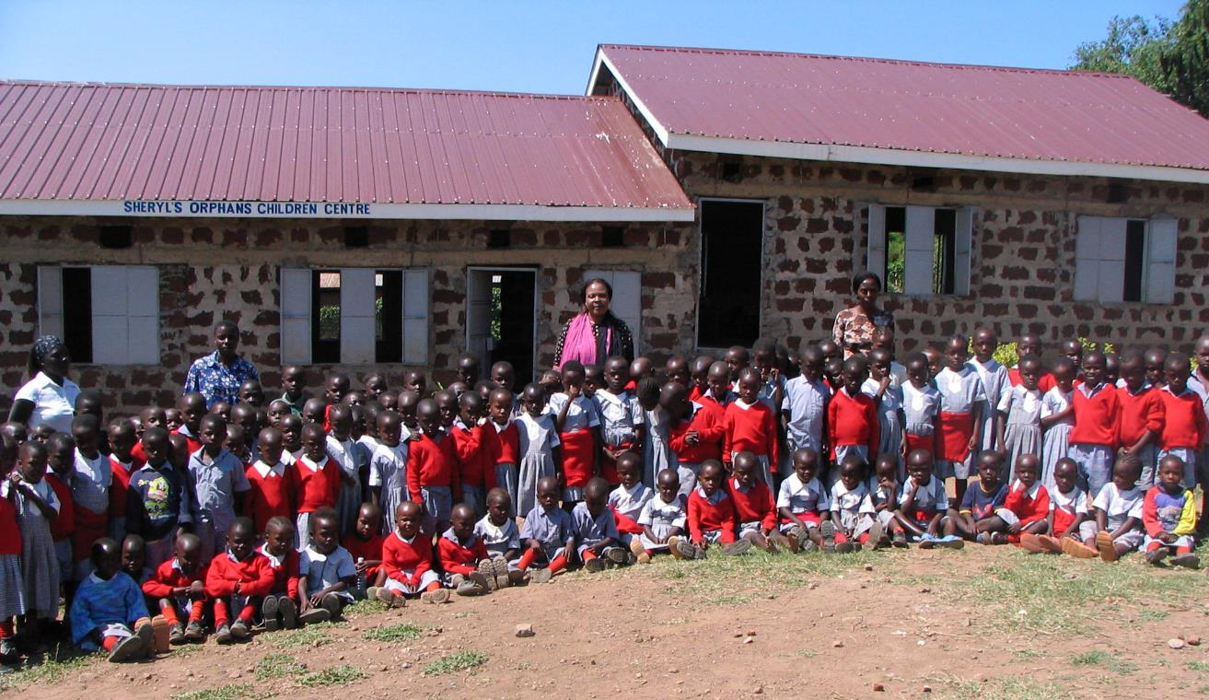
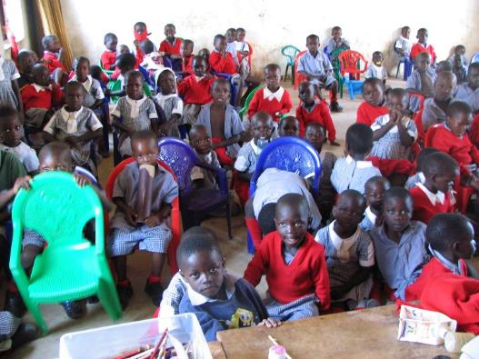
2009
Erster Projektbesuch bei
Sheryl‘s Orphans Children Home
in Kenia am Viktoriasee
Notes:
Wie kam es also zum Kontakt zum Waisenhaus Sheryl‘s?
Betty, die Tochter von Rosemary Murumba hat im Jahr 2008 während dem gemeinsamen Studium in England Daniel Knäble von Sheryl's Orphans Children Home berichtet und somit den ersten Kontakt hergestellt.
Daniel Knäble besuchte das Waisenhaus nach seinem Studium im Jahr 2009. Nach diesem Besuch entstand die Idee, einen Förderverein für Sheryl's ins Leben zu rufen.
Sheryl war eine Frau, die sich bis zu ihrem Tod aufopfernd für die Waisenkinder in Port Victoria einsetzte. Sie hat die Waisenkinder mit Nahrungsmittel und bei Bedarf mit Medikamenten versorgt. Sie war Ersatzmutter und -vater, erste Ansprechpartnerin, Ratgeberin und wichtigste Bezugsperson für die Waisenkinder. Nach dem Tod von Sheryl hat Mama Rosemary diese Aufgabe nach ihrem Vorbild übernommen und kümmert sich seither ehrenamtlich und mit sehr viel Herzblut für die Waisenkinder in und um Port Victoria.
Begonnen hatte sie mit einer Suppenküche in ihrem eigenen Wohnhaus, die schon bald zu einem Art Kindergarten mit Mittagessen weiterentwickelt wurde. Mit Hilfe der Bevölkerung konnte Mama Rosemary ein Steinhaus mit zwei Gruppen- bzw. Klassenräumen errichten. Die notwendigen Materialien wie Sand, Steine und Holz wurden hierfür gespendet. Sobald wieder ausreichend Material vorhanden war, wurde der Bau fortgesetzt. So erstreckte sich das Projekt über mehrere Jahre.
Nach der Fertigstellung wurden in den neuen Räumlichkeiten Waisenkinder aller Altersstufen von Mama Rosemary und weiteren ehrenamtlichen Helferinnen und Helfern gemeinsam betreut und unterrichtet. Beim ersten Besuch von Daniel Knäble im Jahr 2009 war Sheryl’s Orphans Home bereits auf 150 Waisenkinder herangewachsen.

Slide 8
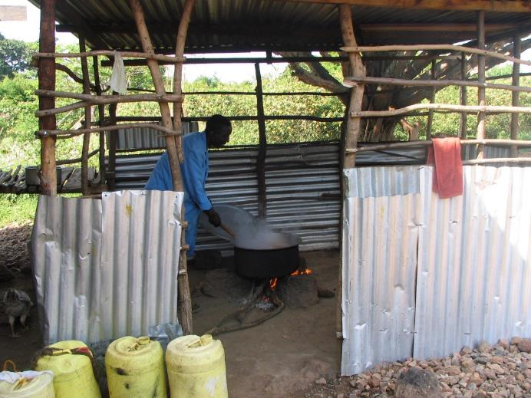
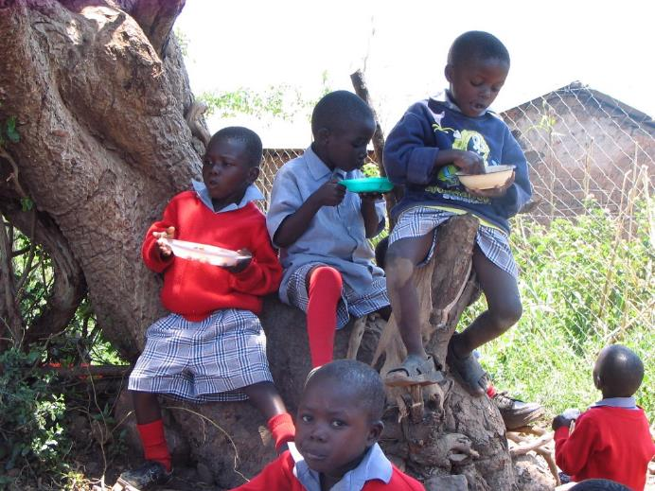
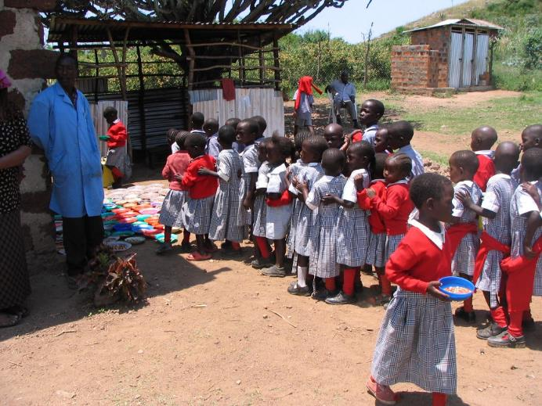
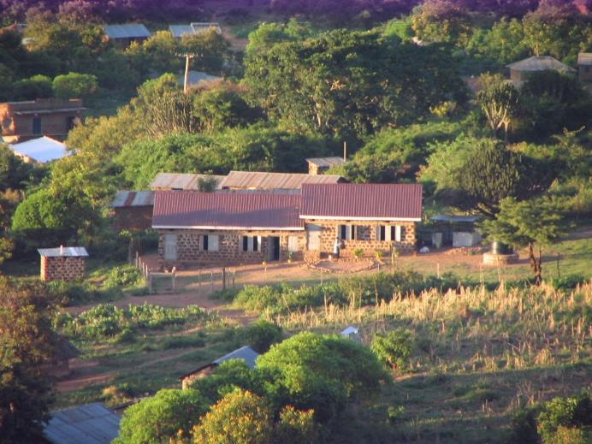
Notes:
Gekocht wurde beim ersten Projektbesuch von Daniel Knäble im Jahr 2009 auf offenem Feuer in einer einfachen Blechhütte. Bei Regenwetter fiel das Essen im wahrsten Sinne des Wortes ins Wasser.
Für den Unterricht der ca. 150 Kinder im Alter von 3 bis ca. 12 Jahren standen zwei Klassenräume zur Verfügung.

Slide 9
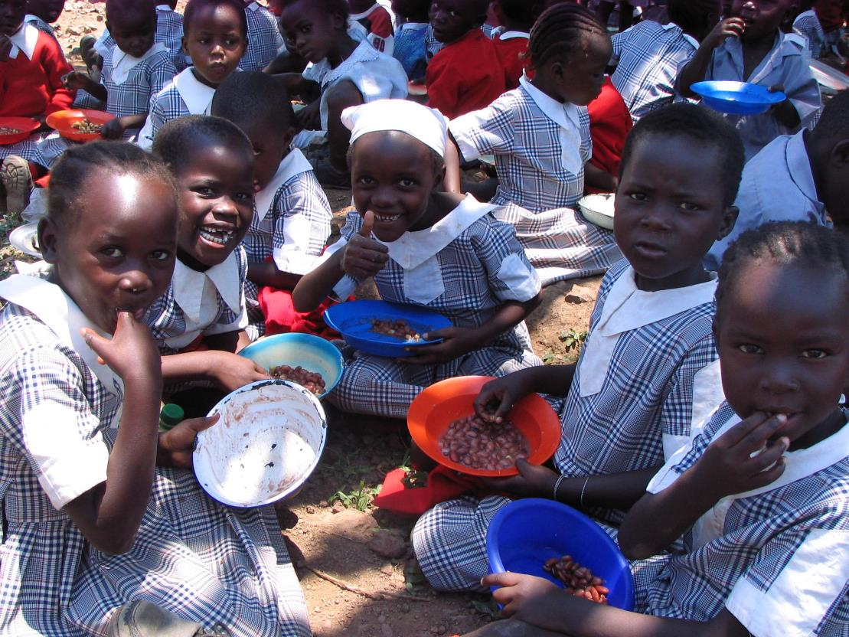
Dezember 2009
Gründungsversammlung des Fördervereins Afridunga e.V.
– der Beginn einer langjährigen und vertrauensvollen Partnerschaft
Notes:
Gegessen wurde unter freiem Himmel.
Nach dem Projektbesuch haben mit Daniel Knäble insgesamt 11 Gründungsmitglieder den Förderverein Afridunga ins Leben gerufen. Treffpunkt für die Gründungsversammlung war das Wohnzimmer von Familie Knäble in Niederschopfheim. Familie und Freunde waren einer Meinung: Sie wollten das ehrenamtliche Engagement von Familie Murumba unterstützen und ihren Teil dazu beitragen, den Waisenkindern eine bessere Zukunftsperspektive zu bieten - der Beginn einer langjährigen und vertrauensvollen Partnerschaft.
Die ersten Euro wurden von den Gründungsmitgliedern bei verschiedenen Kuchenverkäufen, Vorträgen und dem Verkauf von selbst hergestellten Tetrapack-Taschen verdient.

Slide 10
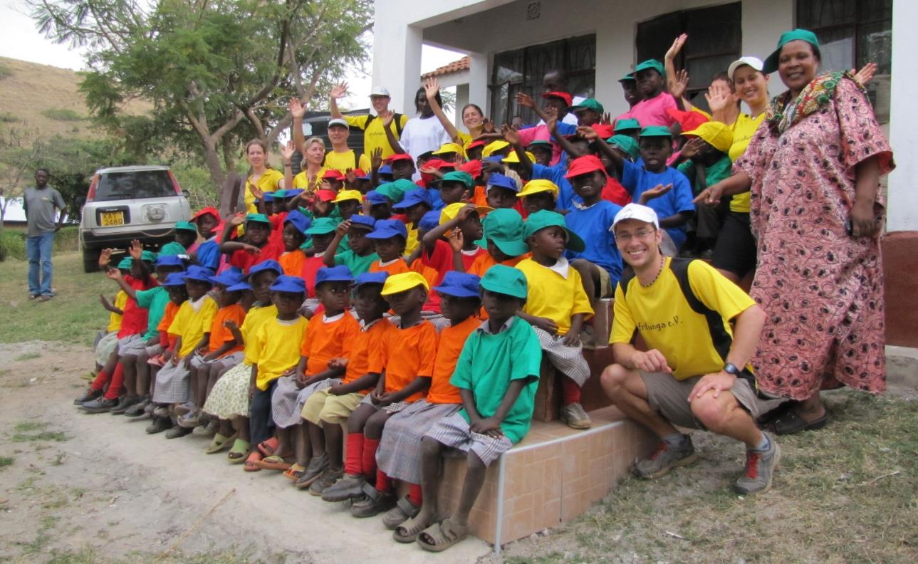
2011
Projektbesuch mit einer Gruppe
von Vorstandsmitgliedern und Freunden von Afridunga
Notes:
Im August 2011 hat eine Gruppe von neun Vereinsmitgliedern das kenianische Partnerprojekt Sheryl's Orphans Children Home für ca. 3 Wochen besucht. Während dieser Reise konnten sie hautnah den Alltag der dortigen Waisenkinder und Verantwortlichen miterleben, den Unterricht besuchen, gemeinsam mit den Kindern spielen und den Bau der Küche und des Speiseraums verfolgen.

Slide 11
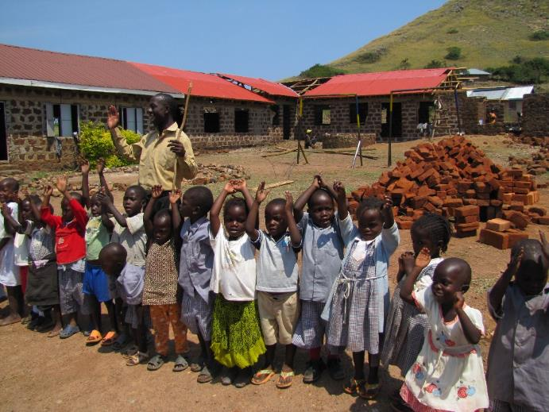
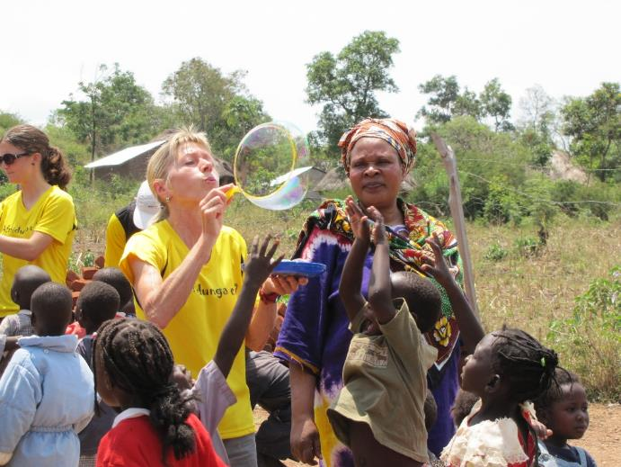
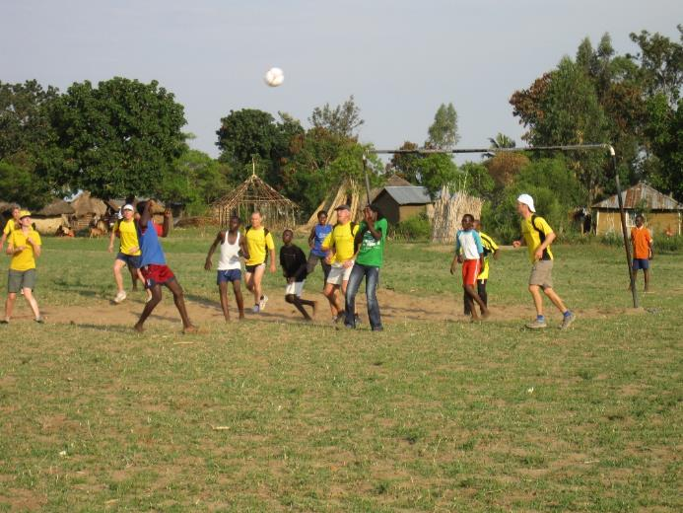
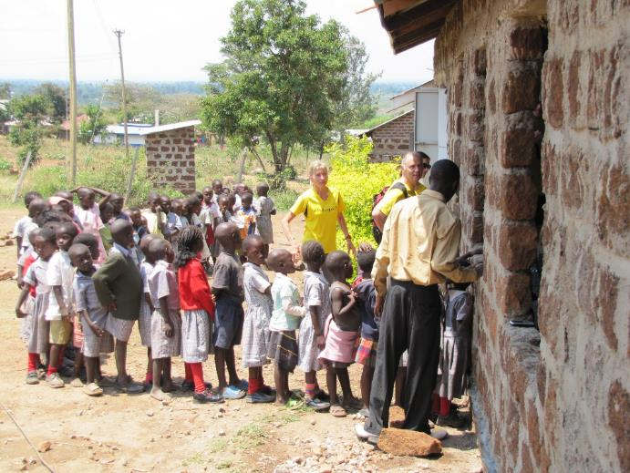
Notes:
Die Kinder waren vor allem mit Seifenblasen und Luftballons zu begeistern.
Ein Fußballspiel gegen die Dorfjugend von Port Victoria stand auch auf dem Programm.

Slide 12
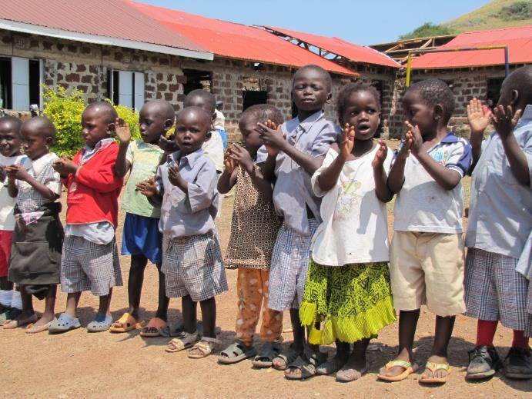
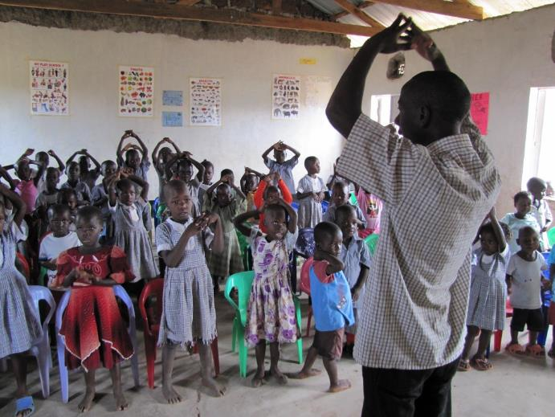
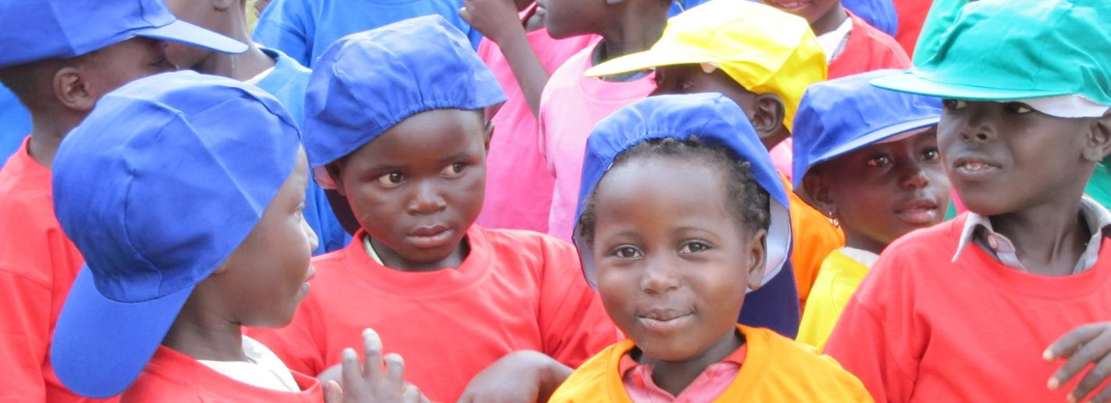
Notes:
Impressionen vom Projektbesuch

Slide 13
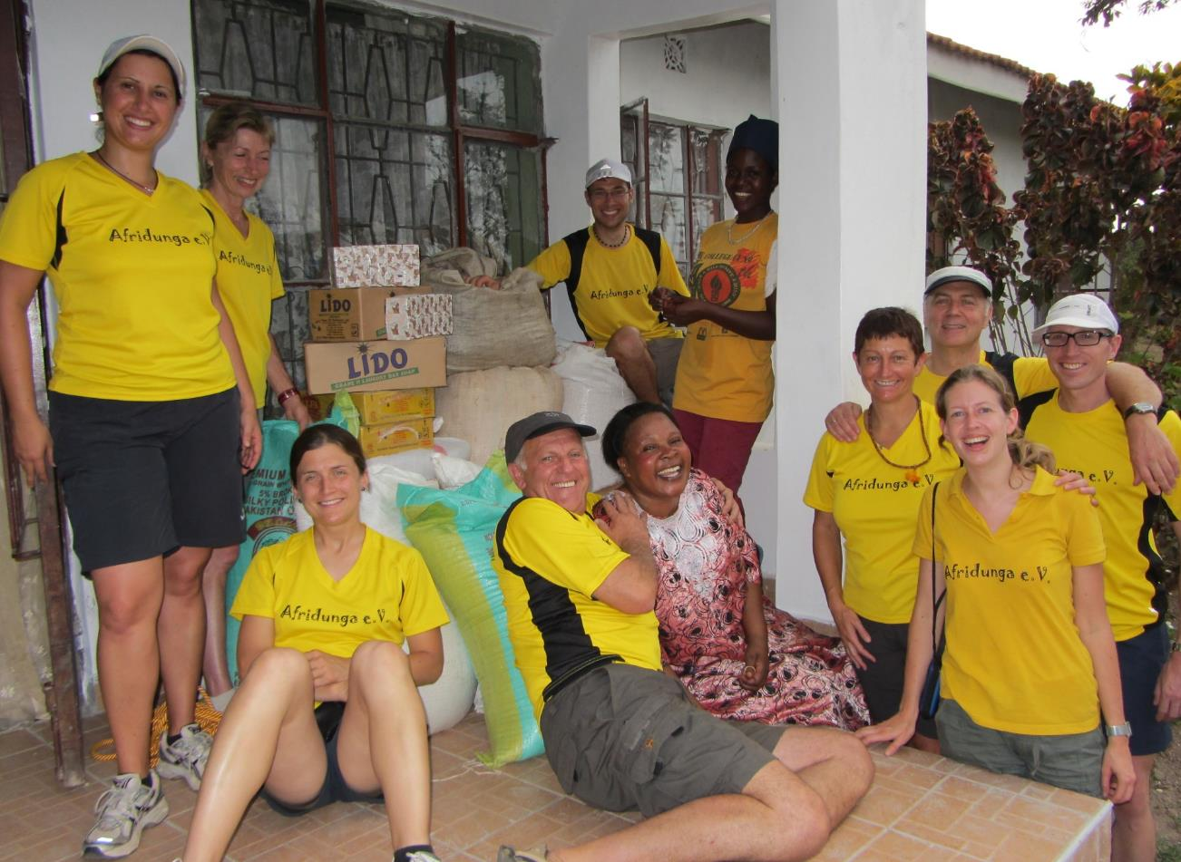
Notes:
Mit den zur Verfügung stehenden Geldspenden wurden gemeinsam auf dem Markt Lebensmittel wie Mais, Bohnen, Mehl, Reis, Öl und Zucker sowie Seife und Streichhölzer eingekauft. Mama Rosemary freute sich riesig, dass hiermit wieder der Bedarf für die Kinder für die nächsten Monate gedeckt war.

Slide 14
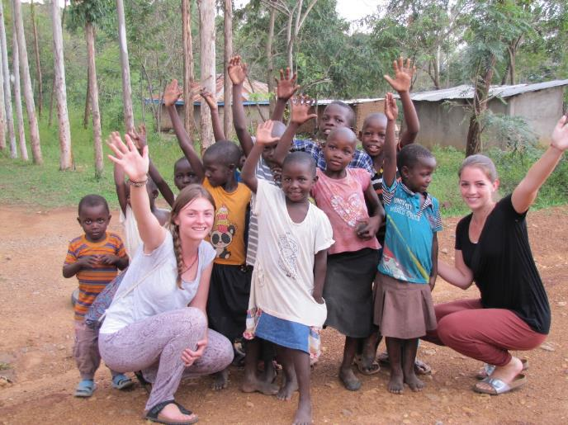
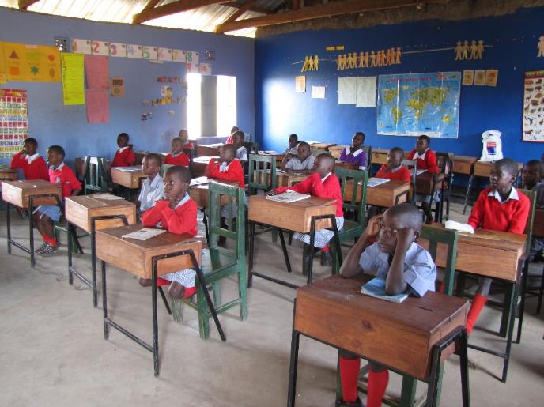
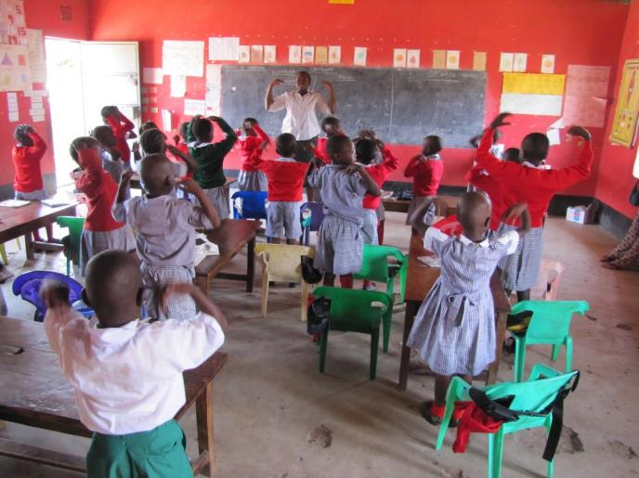
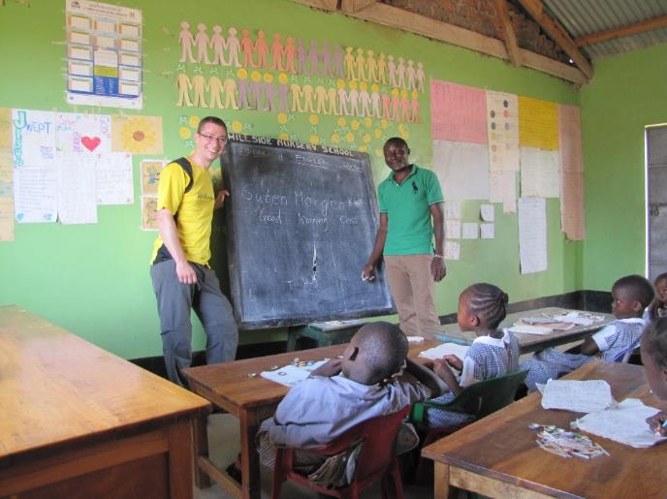
Notes:
In den nächsten Jahren folgten verschiedene Besuch von den ersten Volontäre, die bei der Betreuung der Kinder unterstützen.

Slide 15
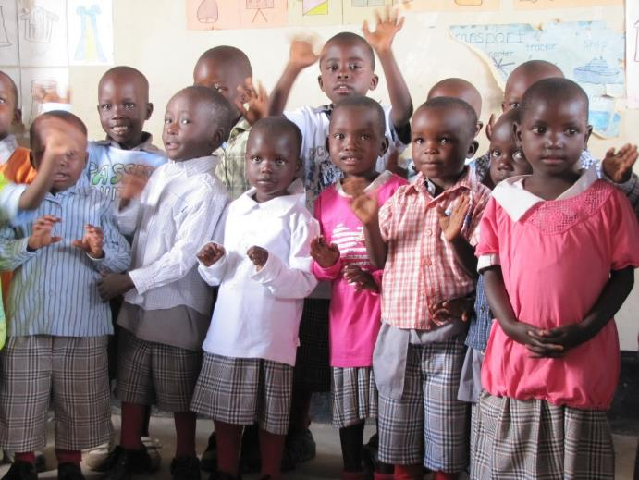
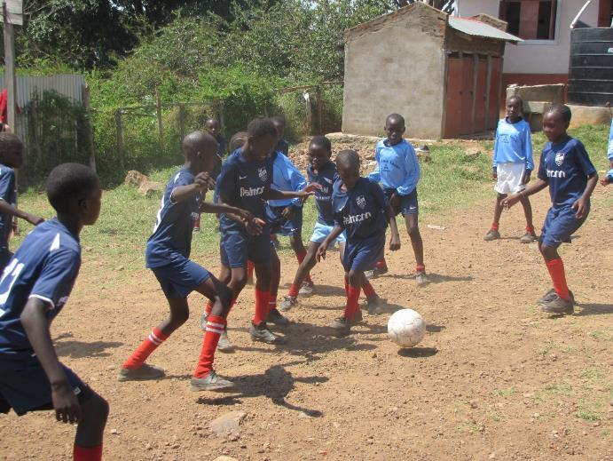
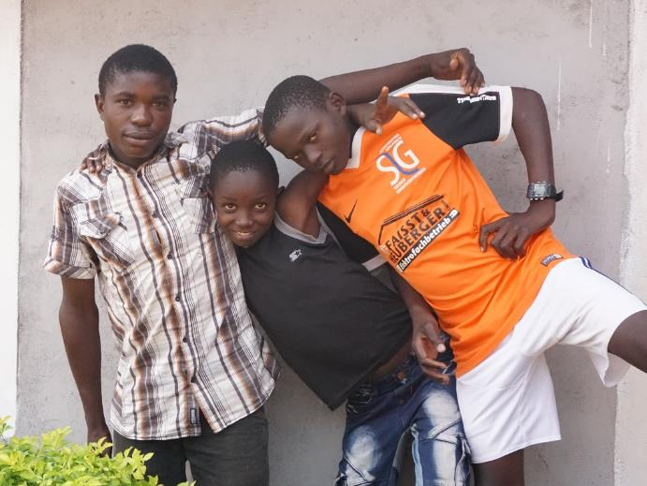
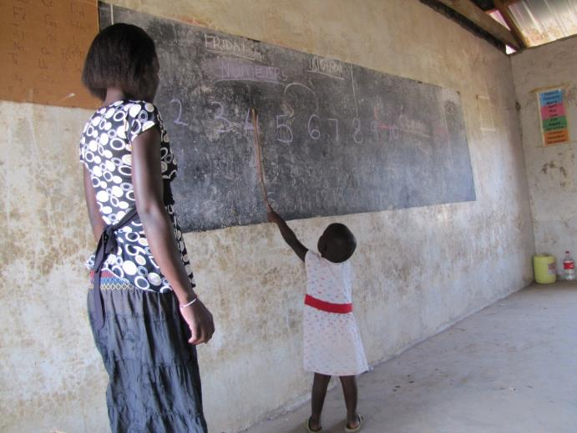
Notes:
Die Schule von Sheryl’s etablierte sich mehr und mehr als die Schule mit der besten Unterrichtsqualität und den besten Ergebnissen in der Region.
Aber auch Spaß und Spiel kommen bei Sheryl’s nicht zu kurz. Fußball und Basketball stehen hier ganz hoch im Kurs.

Slide 16
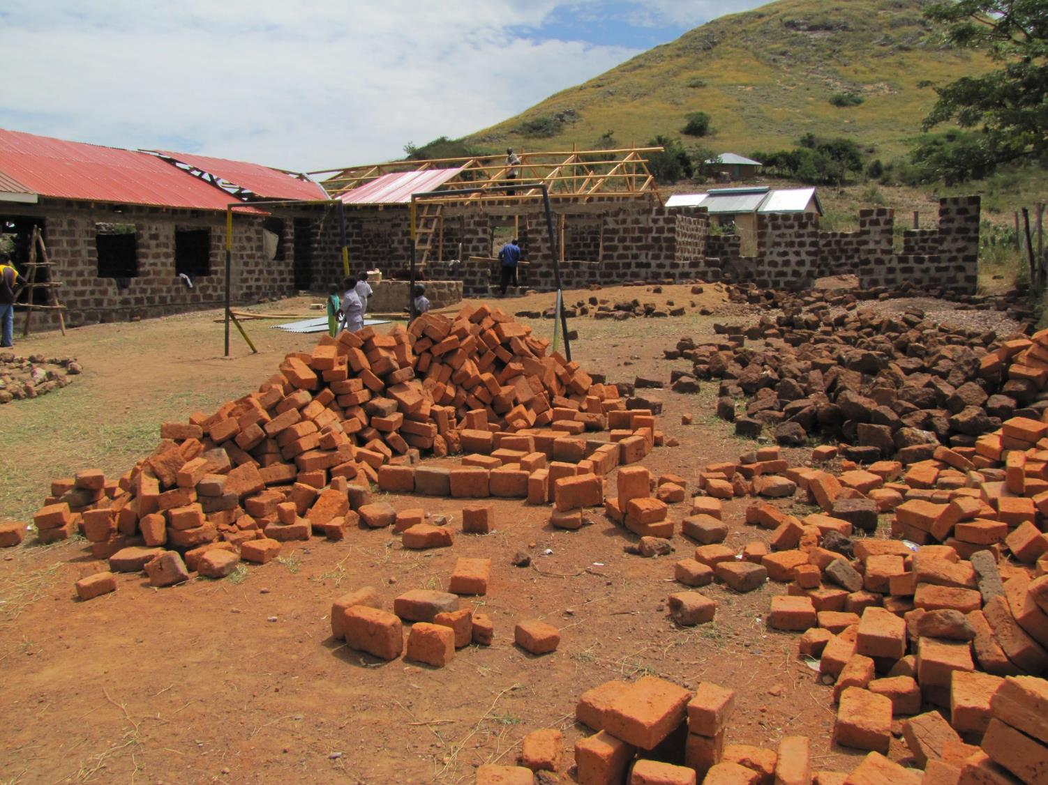
2011
Erste gemeinsame Baumaßnahme
Bau von Küche und Speiseraum – in den kommenden Jahren Schlafräume, zusätzliche Klassenzimmer, sanitäre Anlagen, Brunnen.
Notes:
Nach der Vereinsgründung im Jahr 2009 wurde mit einem zinslosen Darlehen in Höhe von 5.000 Euro ein zusätzliches Stück Land für das Waisenhaus erworben.
Die erste Baumaßnahme erfolgte im Jahr 2011 mit dem Bau einer Küche und einem Speiseraum.

Slide 17
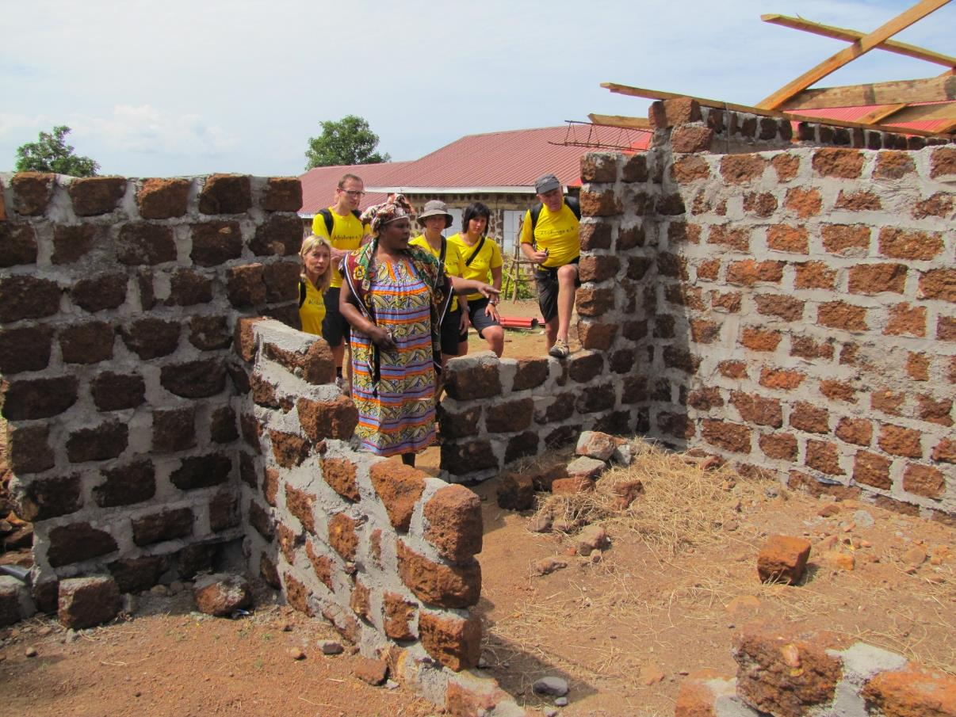
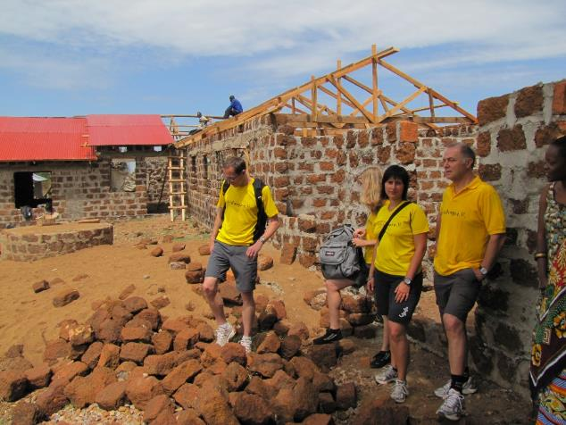
Notes:
Die Baustelle wurde beim gemeinsamen Projektbesuch der Gruppe begutachtet.

Slide 18
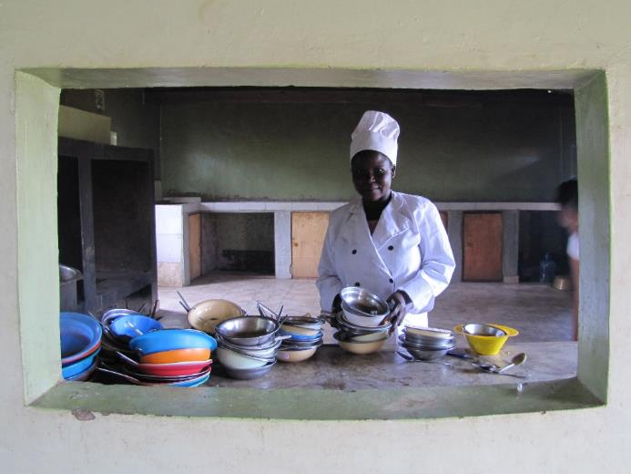
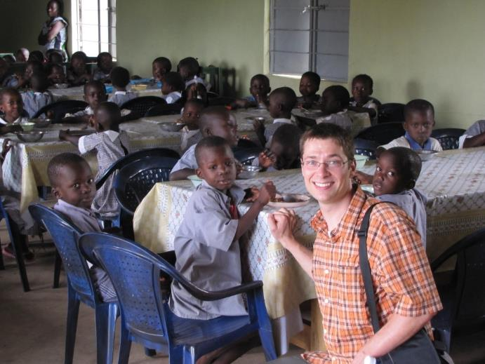
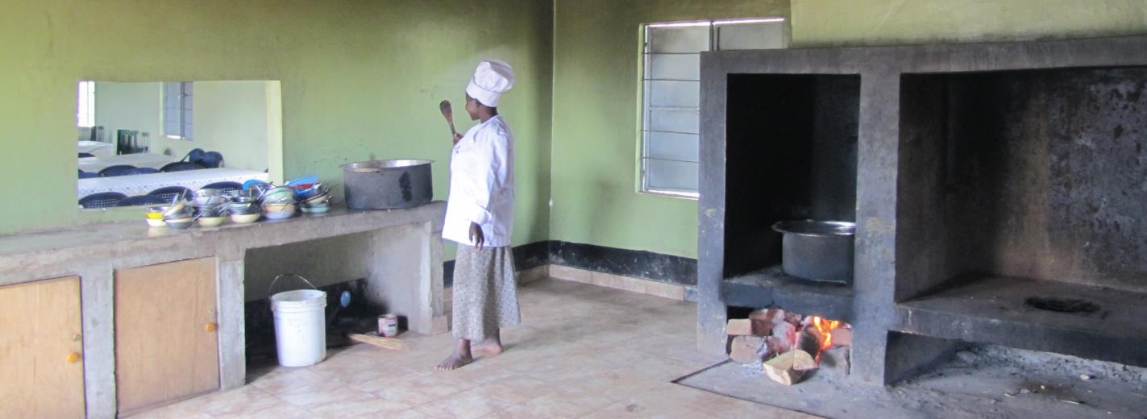
Notes:
Stolz präsentieren die Verantwortlichen von Sheryl’s inklusive Köchin sowie die Waisenkinder die neuen Räumlichkeiten.

Slide 19
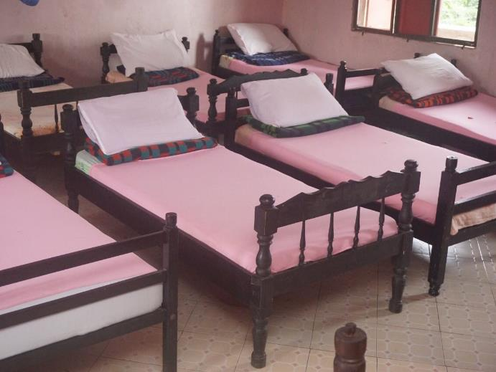
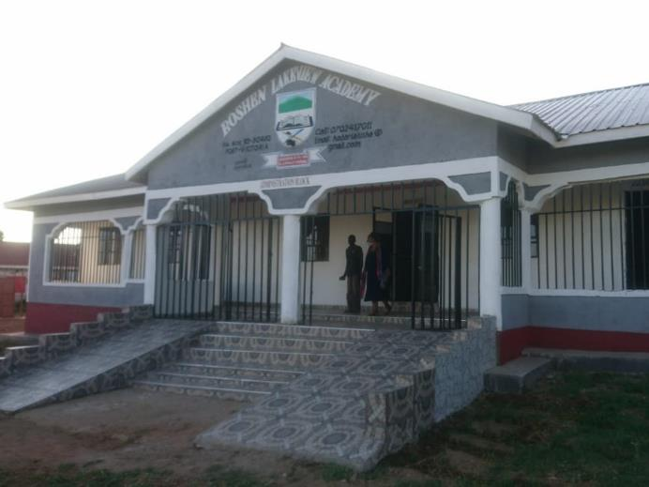
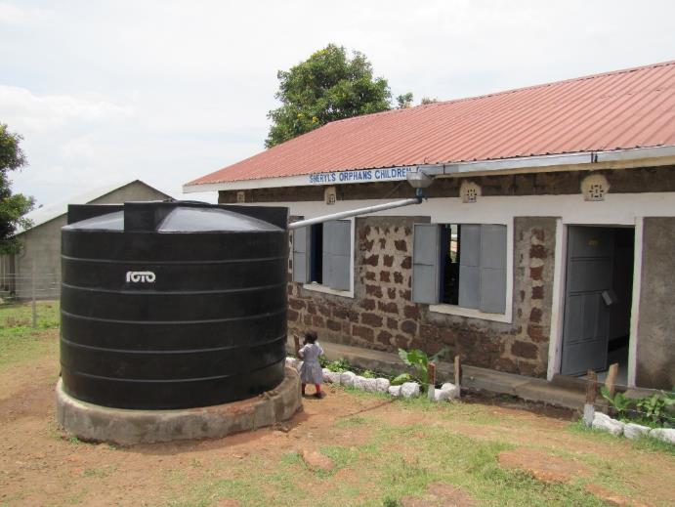
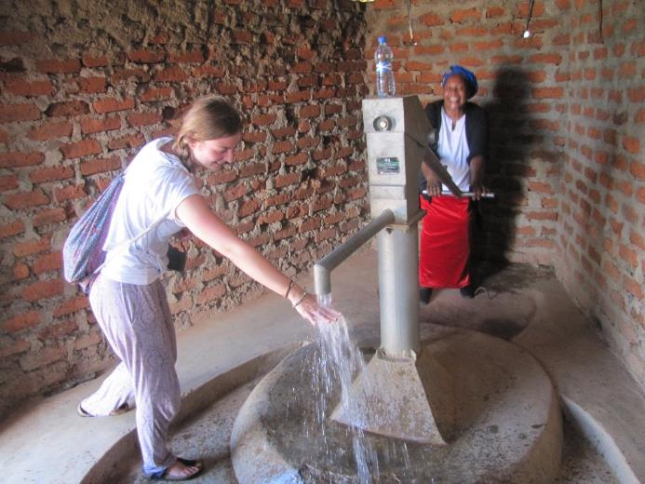
Notes:
In den nächsten Jahren konnten mit der Unterstützung von Afridunga weitere Baumaßnahmen umgesetzt werden. Es folgten mehrere Klassenräume, jeweils ein Schlafraum für Jungen und Mädchen und ein Brunnen. Um den weiteren Bedarf an Klassenräumen für die steigende Anzahl der Waisenkinder zu decken, hatte sich Mama Rosemary entschieden, sich ihre Rente auszahlen zu lassen und damit weitere Klassenräume zu bauen - eines von vielen Beispielen, mit wie viel Herzblut, Zeit, Energie und finanziellen Mittel sie sich für die Waisenkinder von Port Victoria einsetzt.

Slide 20
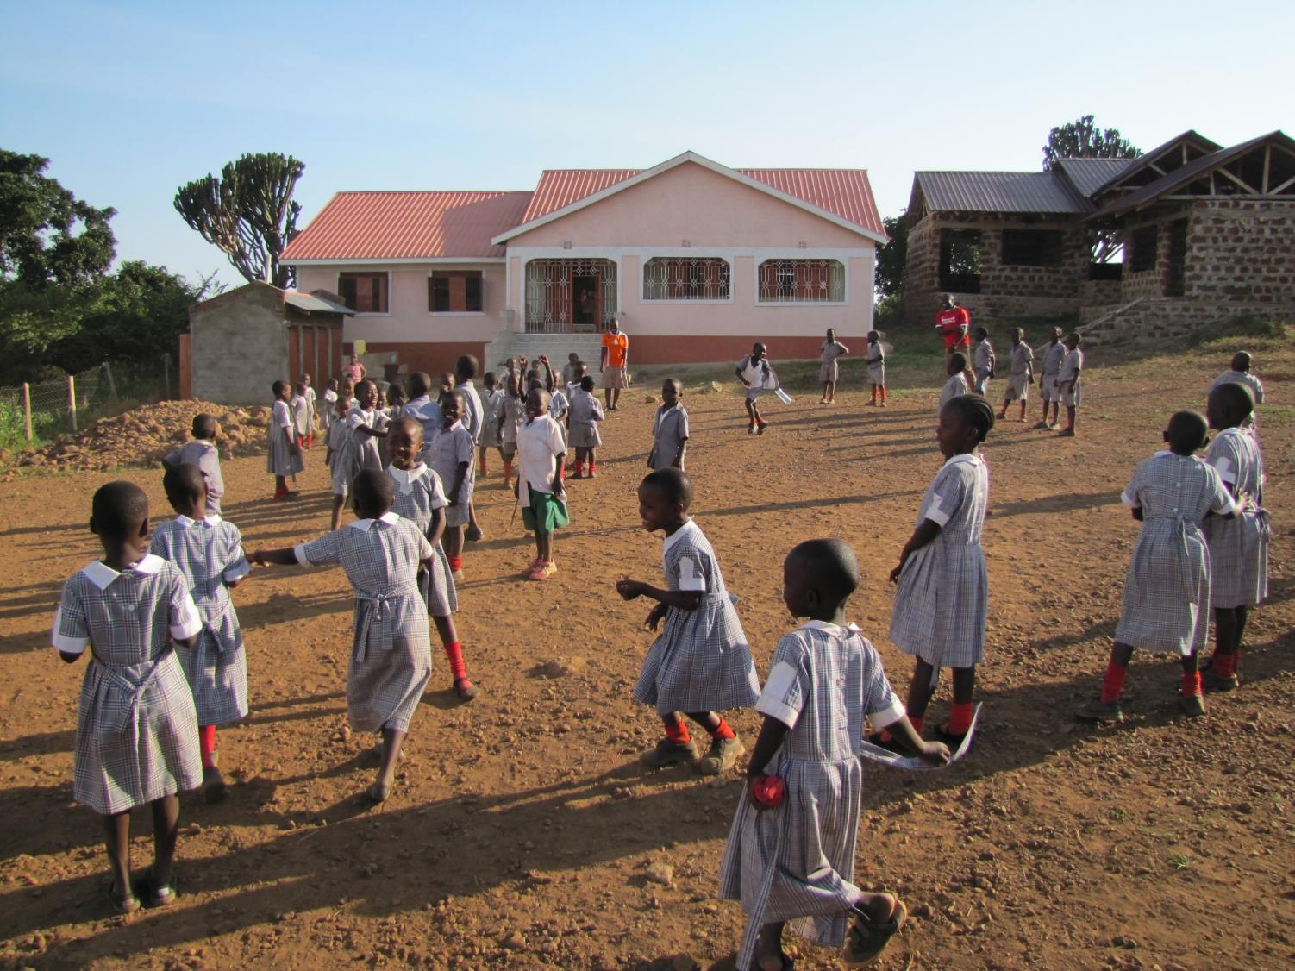
Notes:
Die Waisenkinder von Sheryl’s in der Hofpause. In dem fertig gestellten Gebäude befinden sich die beiden Schlafräume für ca. 30 Jungen und 30 Mädchen, die keinerlei Verwandte in Port Victoria und Umgebung mehr haben. Die anderen Waisenkinder verbringen die Nächte und Wochenenden bei ihren Großeltern, Tante oder Onkel. Rechts hinten entstehen weiter Klassenräume für den Kindergarten von Sheryl’s.

Slide 21
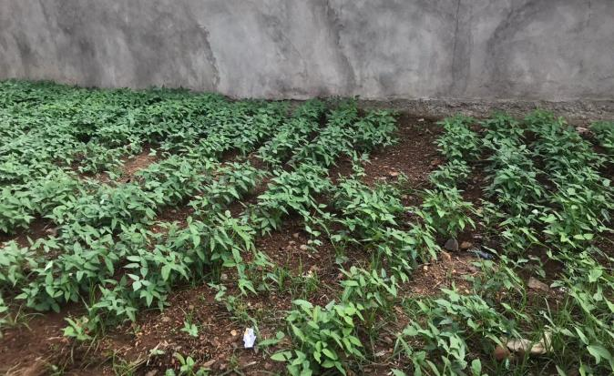
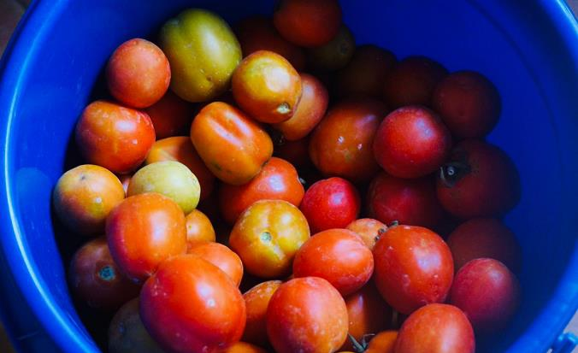
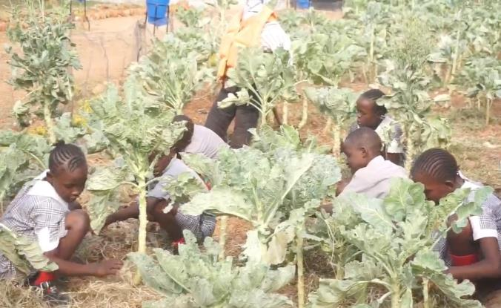
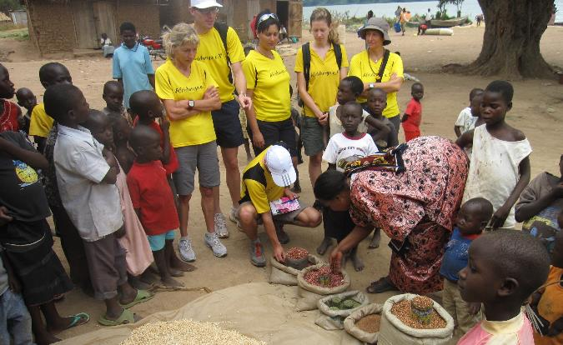
Neben den Bereichen „Bildung“ und „Gesundheit“ stellen „Nahrung“ und „nachhaltige Entwicklung“ zwei weitere Schwerpunkte dar. Obst und Gemüse werden lokal selbst angebaut oder auf dem Markt erworben.
Notes:
Auf dem eigenen Grundstück bauen die Fachkräfte und Kinder Obst und Gemüse an. Vor allem Tomaten, Zwiebeln und ein Spinat ähnliches Gemüse finden regelmäßig den Weg in den Kochtopf.
Andere Lebensmittel werden auf dem Markt hinzu gekauft.

Slide 22
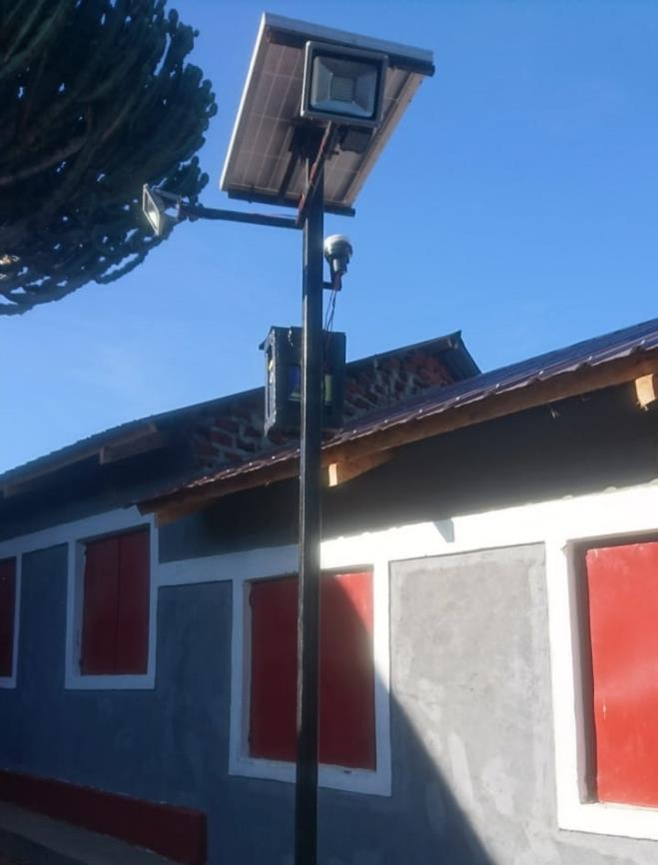
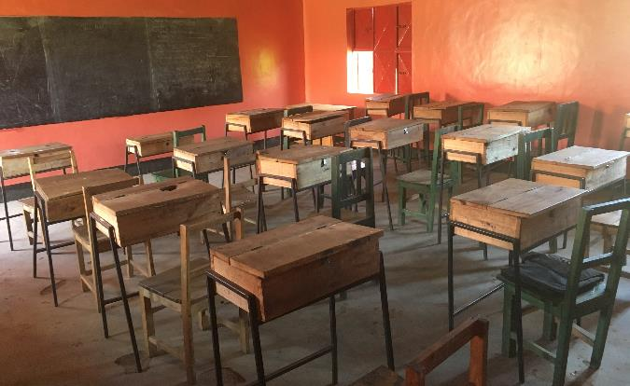
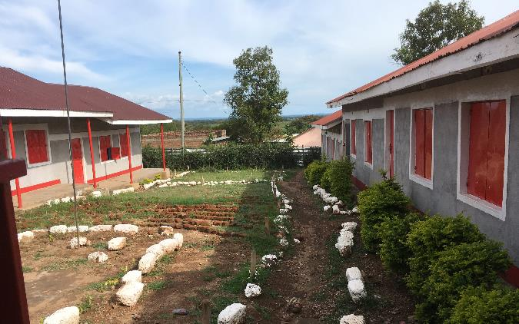
2021
Installation Solaranlage, Sanierung zweier Klassenräume,
Anschaffung zusätzlicher Stühle und Tische
Notes:
Im Jahr 2021 konnte die erste Solaranlage installiert werden. Gleichzeitig wurden die ersten Klassenräume saniert und weitere Stühle und Tische angeschafft.

Slide 23



Einrichtung eines Computerraums
Notes:
Außerdem erfolgte ein weiterer Anbau mit einem Computerraum und einer Bibliothek, um den Vorgaben der kenianischen Regierung zu entsprechen und den Unterricht bis Klasse 8 für die Waisenkinder anbieten zu können.

Slide 24

Juni 2022
Die erste Abschlussklasse (8. Klasse der Grundschule)
hat erfolgreich die staatlichen Prüfungen absolviert.
Notes:
Im Jahr 2022 hat die erste Abschlussklasse (8. Klasse der Grundschule) erstmals die staatlichen Prüfungen absolviert und gleich als beste Schule in der Region abgeschnitten. Die beeindruckende Unterrichtsqualität hat sich bereits hierum gesprochen, sodass mehr und mehr Eltern (darunter Ärzte, Politiker und Lehrer:innen) ihre Kinder in der Schule von Sheryl’s anmelden möchten. Mit den Schulgebühren, die für nicht-Waisenkindern erhoben werden, werden ein Teil der laufenden Kosten wie Stifte, Kreide, Hefte und Bücher finanziert.

Slide 25



Notes:
Die älteren Waisenkinder, die die Grundschule erfolgreich abgeschlossen haben, können eine weiterführende Schule besuchen. Insgesamt wechseln Anfang 2024 wieder 23 Schüler:innen auf eine weiterführende Schule. Die Finanzierung übernimmt Afridunga. Da wir für diese Schüler:innen zum Teil noch keine Paten- bzw. Bildungspartnerschaften haben, wäre unser Förderverein für jede Unterstützung sehr dankbar. Paten- bzw. Bildungspartnerschaften sind ab 12 Euro/Monat möglich. Für die Finanzierung eines Schulplatzes auf einer externen, weiterführenden Schule sind ca. 50 Euro/Monat und Kind notwendig.

Slide 26




Dabei ermöglicht unsere Förderung die Finanzierung von
… qualifizierten Fachkräften
… Unterrichtsmaterialien
… Nahrungsmitteln
… Medikamenten
Notes:
Zur Betreuung der ca. 300 Waisenkinder trägt der Förderverein Afridunga einen Großteil der Personalkosten für inzwischen 30 pädagogische und nicht-pädagogische (Köchin, Hausmutter, Fahrer, Wachmann) Fachkräfte. Gleichzeitig leistet die Familie von Mama Rosemary hier einen gewissen Eigenbeitrag. Das durchschnittliche monatliche Gehalt pro Fachkraft liegt derzeit bei 130 bis 140 Euro.
Neben dem Schwerpunkt auf Bildung legt Sheryl’s einen großen Wert auf die ganzheitliche Förderung und Versorgung der Waisenkinder. Somit werden aktuell ca. 1.000 Euro jede Woche zur Versorgung der 300 Waisenkinder mit Grundnahrungsmittel (Mais, Bohnen, Reis, Zucker, Mehl und Mungbohnen) benötigt. Dies entspricht ca. 3,30 Euro pro Kind und Woche bzw. knapp 0,50 Euro pro Kind und Tag. Hinzu kommt je nach Verfügbarkeit und Budget frisches Obst, Gemüse und Fisch.

Slide 27

Notes:
Die Kleinsten bei Sheryl’s

Slide 28


Slide 29




2023
Anbau von vier Werkstätten: Küche/Bäckerei, Labor, Näherei und Schreinerei – für die berufliche Orientierung der Klassen 7 und 8
Notes:
In Zukunft sollen vermehrt praktische Fächer zur beruflichen Orientierung für die Klassen 7 und 8 im Stundenplan integriert werden. Deshalb haben unsere Partner mit der finanziellen Unterstützung von Afridunga im Jahr 2023 einen Bau von vier zusätzlichen Klassenräumen bzw. Werkstätten auf dem Grundstück von Sheryl’s umgesetzt.

Slide 30



Notes:
Konkret werden folgende Fachrichtungen in den vier neuen Räumen angeboten:
1) Home science: Küche / Bäckerei
2) Metal Work: Metallarbeiten UND Tailoring: Näherei
3) Wood Work / Carpentry: Zimmerei / Schreinerei
4) Laboratory: Labor
Auf einem separaten Grundstück, das von Mama Rosemary und ihrer Familie dem Waisenhaus kostenlos zur Verfügung gestellt wird, kann mit dem so wichtigen Bereich
5) Agriculture: Landwirtschaft
ein weiteres praktisches Fach angeboten werden.

Slide 31

Dezember 2023
Die Schüler*innen der weiterführenden Schulen
dürfen die Werkstätten während ihren Ferien erstmals nutzen.
Notes:
Vor allem sollen die Schülerinnen und Schüler durch den Anbau von Lebensmitteln verstärkt Kompetenzen im Bereich Landwirtschaft erwerben sowie die Verarbeitung der Lebensmittel (kochen/backen) erlernen können. Gleichzeitig tragen diese Aktivitäten zu einer nachhaltigen Sicherstellung der notwendigen Nahrungsmittel für die rund 300 Waisenkinder bei.

Slide 32




Das Thema Ernährung spielt hierbei eine zentrale Rolle.
Notes:
Mit Unterstützung der Köchin ernten die Schülerinnen und Schüler Gemüse und Kräuter aus dem eigenen Garten und bereiten voller Freude die ersten Gerichte in der neu eingerichteten Küche zu.

Slide 33

Projektbesuch von Daniel Knäble im Dezember 2023
Notes:
Im November 2023 hat der 1. Vorsitzende, Daniel Knäble, erstmals nach Corona unser kenianisches Partnerprojekt besucht und konnte sich hier persönlich von den positiven Entwicklungen bei Sheryl’s überzeugen.
Zu diesem Zeitpunkt war die Baumaßnahme mit den 4 Werkstätten gerade abgeschlossen und Mama Rosemary, Betty, die Fachkräfte und Kinder waren stolz, ihren liebevoll gestalteten Campus vorzustellen.

Slide 34




Notes:
Ihre Augen strahlten, als sie die Klassenräume, die Bibliothek und den Computerraum zeigten.

Slide 35

Notes:
Herzliche Grüße vom Viktoria See

Slide 36




Notes:
Der Rundgang geht weiter

Slide 37




Notes:
.

Slide 38

Blick vom Hausberg auf den
Campus von Sheryl’s
Schlafräume
Kindergarten
Klassen 5 und 6
Klassen 1 bis 4
Sanitäre Anlagen
Küche & Speiseraum
Werkstätten
Eingang
Klassen 7 bis 9, Lehrerzimmer
Büro, Lager,
Computerraum,
Bibliothek
Notes:
Hier der Blick vom Hausberg auf den Campus von Sheryl’s mit allen Gebäuden:
die Schlafräume und die sanitären Anlagen,
die Klassenräume für die ersten vier Klassen, die Klassen 5 und 6 und die Klassen 7 bis 9
die Werkstätten
der Kindergarten
Küche und Speiseraum
Büro, Lager, Computerraum und Bibliothek
und vorn an der Straße sehen Sie den Eingang (an dem kleinen Zaun)

Slide 39

Dezember 2023
Die 8. Klasse der Grundschule von Sheryl’s erreichte bei den staatlichen Abschlussprüfungen die besten Ergebnisse in der Region und belegte Platz 3 aller ca. 250 Schulen im Bundesland!
Notes:
Ein Highlight des Besuchs Ende 2023 war sicherlich die Bekanntgabe der Ergebnisse der staatlichen Abschlussprüfungen aller Grundschulen. Das Abschlusszeugnis der 8. Klasse entscheidet darüber, welche Möglichkeiten an weiterführenden Schulen einem Kind zur Verfügung stehen - eine zentrale Weichenstellung und ein großes Thema, das an diesem Tag alle anderen Nachrichten aus den regionalen und nationalen Medien zu verdrängen vermochte. Schulleiter:innen, Lehrer:innen und Schüler:innen wurden interviewt, es wurde über den Sinn und Unsinn des bisherigen und zukünftigen kenianischen Bildungssystems philosophiert, es wurde verglichen und gegenüber gestellt … und es wurde gefeiert!

Slide 40





… ein Grund zum Feiern!
Notes:
Und Grund gab es genug: Unsere Abschlussklasse von Sheryl’s erreichte nicht nur die besten Ergebnisse in der Region (Sub-County), sondern belegte Platz 3 aller ca. 250 Schulen im Bundesland und kann sich mittlerweile selbst mit den renommierten Schulen in den Großstädten messen. Diese Gemeinschaftsleistung aller Schüler:innen und Verantwortlichen von Sheryl’s sowie den Wert von Bildung im Allgemeinen haben wir gemeinsam und sehr kenianisch gefeiert - als Parade mit Schulbussen, Musikband und Lautsprecheranlage ging es tanzend von Dorf zu Dorf.

Slide 41

Notes:
Hier einige Eindrücke

Slide 42




Slide 43
Kleiner Exkurs: Bildungssysteme in Kenia
Aktuell 2 Bildungssysteme:
Traditionell „8 – 4 – 4“, d.h.
                8 Jahre Grundschule
                4 Jahre weiterführende Schule
                4 Jahre Universität
        Neuer, kompetenzbasierter Lehrplan „2 – 6 – 3 – 3“, d.h.
        2 Jahre Vorschule
        6 Jahre Grundschule
        3 Jahre Sekundarstufe I
        3 Jahre Sekundarstufe II (Oberstufe)
        danach 3 Jahre Universität
Die letzten staatlichen Abschlussprüfungen von Grade 8 haben im alten System in 2023 stattgefunden. Ab Januar wechseln die Absolvent:innen nochmals nach dem traditionellen System auf eine weiterführende Schule in Form 1.
Notes:
Kleiner Exkurs: Bildungssysteme in Kenia
Aktuell gelten in Kenia zwei Bildungssysteme parallel, da derzeit ein neues Bildungssystem eingeführt wird. Der „Kompetenzbasierte Lehrplan“ (Competency Based Curriculum / CBC) wird das traditionelle 8-4-4 System schrittweise ersetzen, das 1985 eingeführt wurde.
Das traditionellen 8-4-4 System bezieht sich auf 8 Jahre Grundschule, 4 Jahre weiterführende Schule und 4 Jahre Universität.
Im neuen 2-6-3-3 System des CBC werden die Schüler:innen nun 2 Jahre in der Vorschule, 6 Jahre in der Grundschule (Primary Grade 1-6), 3 Jahre im Sekundarbereich (Lower Secondary Grade 7-9), 3 Jahre im Oberstufenbereich (Senior Secondary Grade 10-12) und 3 Jahre an der Universität verbringen.
Die letzten staatlichen Abschlussprüfungen von Grade 8 haben im alten System in 2023 stattgefunden. Ab Januar wechseln die Absolvent:innen nochmals nach dem traditionellen System auf eine weiterführende Schule in Form 1.

Slide 44
„8 – 4 – 4“
„2 – 6 – 3 – 3“
Uni (4 Jahre) /
College / Ausbildung (2-3 Jahre)
Uni / College / Ausbildung (3 Jahre)
Sekundarstufe II (3 Jahre)
Sekundarstufe (4 Jahre)
Sekundarstufe I (3 Jahre)
Primarstufe II (3 Jahre)
Primarstufe I (3 Jahre)
Grundschule (8 Jahre)
Vorschule (3 Jahre)
Vorschule (2 Jahre)
Notes:
Hier sehen Sie links den Aufbau des bisherigen Systems und rechts eine schematische Darstellung des nun eingeführten Schulsystems.

Slide 45

Der neue, kompetenzbasierte Lehrplan legt wert auf
Sieben Kompetenzen:
Kommunikation und Zusammenarbeit
kritisches Denken und Problemlösung
Kreativität und Phantasie
Staatsbürgerschaft
digitale Kompetenz
Lernen lernen
Selbstwirksamkeit
Ziele:
anwendungs- und berufsorientierte Ausrichtung
bessere Beschäftigungsfähigkeit der Absolvent*innen
von der Lehrerbezogenheit zur Schülerbezogenheit
Traditionelle Sitzreihen wurden durch Sitz- bzw. Arbeitsgruppen abgelöst.
Weiterhin Orientierung am britischen Schulsystem.
Das Schuljahr ist in 3 Trimester unterteilt und beginnt im Januar.
Schuluniformen und Schuhe sind Pflicht.
Quelle: https://static.daad.de/media/daad_de/pdfs_nicht_barrierefrei/infos-services-fuer-hochschulen/
laendersachstaende/expertise-zu-themen-laendern-regionen/kenia_daad_sachstand.pdf
Notes:
Das neue Schulsystem setzt sieben Kompetenzen ein, mit dem Ziel, dass Schülerinnen und Schüler anwendungs- und berufsorientiert lernen und dass sie auch nach dem Schulabschlus / Ausbildungsabschluss bessere Chancen auf dem Arbeitsmarkt haben. Außerdem ist ein Ziel, dass Schule sich mehr auf Schülerinnen und Schüler als auf die Lehrkräfte bezieht. Es soll auch mehr Arbeit in Arbeitsgruppen geben.

Slide 46

2024
Abschluss Projekt „Werkstätten“ gefördert von den Schmitz-Stiftungen
Projekt „Wasser und Strom“ gefördert vom Land Baden-Württemberg
Umsetzung neue CBC Lehrplan
Übergang von 23 Schüler:innen auf die weiterführende Schule; Werbung für Bildungspartner
Anpassung der Löhne der insgesamt 30 Mitarbeitenden (Bedarf ca. 4.100 Euro/Monat)
Anschaffungen: Tische, Stühle, Betten, Matratzen, Drucker, Bücher (Klasse 6-8 und Bibliothek) und Ausstattung Werkstätten
Renovations- und Streicharbeiten
Neustart Instagram-Account
Besuch der Projektpartner in Deutschland (August 2024)
Notes:
Im Jahr 2024 konnten die Werkstätten fertiggestellt werden und eine bessere Versorgung mit Wasser und Strom erreicht werden.
Der neue Lehrplan / das neue Schulsystem wurde im Jahr 2024 übernommen und 23 Schülerinnen und Schüler wechselten auf die weiterführende Schule.
Die inzwischen 30 Mitarbeitenden erhielten 2024 eine Lohnerhöhung.
Es wurden Tische, Stühle, Betten, Matratzen, Drucker, Schulbücher und die Austattung der verschiedenen Werkstätten angeschafft.
Einige Gebäude wurden renoviert und frisch gestrichen.
Seit 2024 gibt es wieder einen Instagram-Kanal von Afridunga und im August 2024 waren einige Mitarbeitende von Sheryl‘s in Deutschland zu besuch.
Eine traurige Nachricht zum Jahreswechsel 2025 war, dass Mama Rosemary verstorben ist.

Slide 47



Ausblick 2025-27
Bau von zwei zusätzlichen Klassenräumen
Erwerb eines zusätzlichen (Nachbar-)Grundstücks
Ausbau Bereiche berufliche Bildung sowie Land- und Forstwirtschaft
Umsetzung Arztpraxis
und Apotheke
Projektbesuch mit Vorstand/Mitgliedern in 2025
Notes:
Für die kommenden Jahre sollen noch einige Ideen umgesetzt werden:
Zwei zusätzliche Klassenräume werden gebaut
Ein Nachbargrundstück soll erworben werden
Die berufliche Bildung und die Bildung im Bereich Land- und Forstwirtschaft sollen ausgebaut werden
Eine Arztpraxis und eine Apotheke sollen auf dem Gelände von Sheryl‘s entstehen
Im Jahr 2025 werden Vorstand und ggf. Mitglieder von Afridunga wieder nach Kenia fahren.

Slide 48

„Mama Rosemary“, Gründerin und Projektverantwortliche von Sheryl’s darf mit „ihren“ Kindern positiv in die Zukunft blicken.
Notes:
„Mama Rosemary“, Gründerin und Projektverantwortliche von Sheryl’s darf mit „ihren“ Kindern positiv in die Zukunft blicken. Nach ihrem Tod Anfang 2025 führt ihre Tochter Betty mit Unterstützung vieler Menschen das Waisenhaus weiter.
Die Waisenkinder von Sheryl’s sind gut auf den Übergang in eine weiterführende Schule und spätere berufliche Ausbildung vorbereitet. Insgesamt wechseln Anfang 2024 23 Schüler:innen auf eine weiterführende Schule. Die Finanzierung übernimmt Afridunga. Da wir für diese Schüler:innen zum Teil noch keine Paten- bzw. Bildungspartnerschaften haben, wäre unser Förderverein für jede Unterstützung sehr dankbar. Paten- bzw. Bildungspartnerschaften sind ab 12 Euro/Monat möglich. Für die Finanzierung eines Schulplatzes auf einer externen, weiterführenden Schule sind ca. 50 Euro/Monat und Kind notwendig.

Slide 49

Afridunga und Sheryl’s sagen „DANKE“ an alle Mitglieder, Bildungspartner, Freunde und Gönner von Afridunga für die großzügige und vielseitige Unterstützung!
Notes:
Abhängig von den Ergebnissen können die Schüler:innen im Anschluss eine Ausbildung oder ein Studium absolvieren. So zählen zu den Waisenkindern von Sheryl’s aktuell eine Bachelor-Studentin in Soziologie und Psychologie, ein Bachelor-Student in Informatik sowie ein Bachelor-Student im Lehramt. Andere Schulabgänger:innen haben bereits eine Anstellung im Verkauf, als Mechaniker und in der Gastronomie in Nairobi und Mombassa gefunden. Um möglichst vielen Waisenkindern den Übergang zu einer Ausbildung und somit den Weg zur Selbstständigkeit zu ermöglichen, wirbt der Förderverein Afridunga um weitere Paten- bzw. Bildungspartnerschaften.

Slide 50

Wir freuen uns auf unseren weiteren gemeinsamen Weg!
Förderverein Afridunga e. V.
1. Vorsitzender: Daniel Knäble
Wilhelm-Bartelt-Str. 16, D-77749 Hohberg
www.afridunga.de, afridunga@icloud.com
Notes:
Vielen Dank für Ihre Aufmerksamkeit. Ich denke, dass es wunderbar ist, dass das FORUM älterwerden mit Afridunga zusammenarbeitet.
Der Förderverein Afridunga setzt sich für Kinder und Jugendliche ein, die es sonst sehr schwer auf ihrem Lebensweg hätten. Wenn wir unseren bescheidenen Beitrag für diese Kinder und Jugendlichen leisten können, dann „Vergelt‘s Gott“.

